Slide 1
PRÊMIO DE INOVAÇÃO GLOBAL (GIA)
FEITO POR 3659 NeXt Gen
TRADUZIDO PELA Equipe sunrise
Notes:
<número>

Slide 2
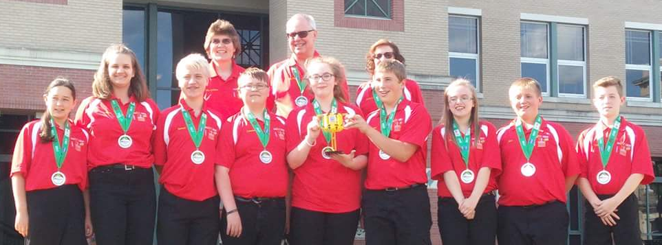
Sobre nós
Equipe de Ensino Médio do Garrett County, Maryland
13 anos de FIRST LEGO League (incluindo torneios internacionais)
Primeiro lugar em 2013 Global Innovation Award pelo Gramma Jamma
Top 20 GIA Semifinalista em 2017 por solução inovadora, BeeHaven
Primeiro Lugar em Solução Inovadora no Mountain State Invitational em 2017
© 2018, FLL Tutorials (Última edição em 27/08/2018)
<número>

Slide 3
Nomeação & processo de aplicação
A maioria das regiões nomeiam as equipes melhores ranqueadas para o Prêmio de Solução Inovadora de seu campeonato regional.
Uma vez nomeado, você terá que preencher uma aplicação (em torno do final de março)
Baseado na aplicação, as 20 equipes melhores ranquadas são convidadas para Prêmio Global em Inovação, em Washington, D.C. em junho.
Para mais informações sobre o GIA e a nomeação, visite: https://www.firstinspires.org/robotics/fll/global-innovation
Requerimentos
Indentificação do Problema
Desenvolvimento da Solução
Inovação
Implementação
“Publicidade”
Descrição da Equipe
Solução Inovadora
© 2018, FLL Tutorials (Última edição em 27/08/2018)
<número>

Slide 4
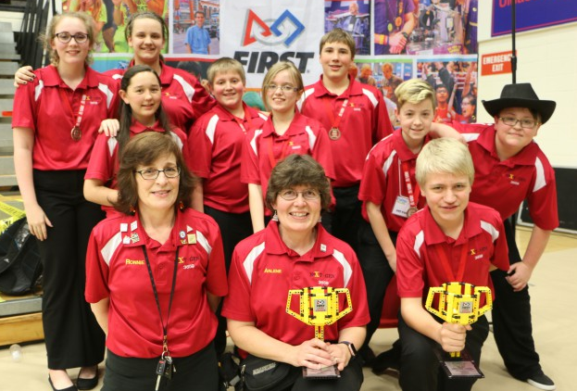
setor: Identificação do problema
Visão Geral: Descreva o problema e o motivo de vocês estarem tentando resolvê-lo (200 palavras no máximo)
Descreva claramente o problema que vocês estão tentando resolver, o motivo da equipe estar tentando resolver este problema e porque isso se relaciona com o time. Isso não inclui informações sobre a solução.
Descrição Detalhada: Descreva a solução, como funciona e como resolverá o problema (300 palavras no máximo)
A equipe precisa explicar o que a sua solução é, e os juízes devem entender facilmente. Não é muito técncio pois possui um máximo de 300 palavras. Faça cada palavra valer. Essa é uma das descrições mais dificéis. Olhe para o que a equipe tem que incluir e evite colocar as informações que não são necessárias nesta descrição e sim em outros locais da aplicação.
Identicação do Problema
© 2018, FLL Tutorials (Última edição em 27/08/2018)
<número>

Slide 5
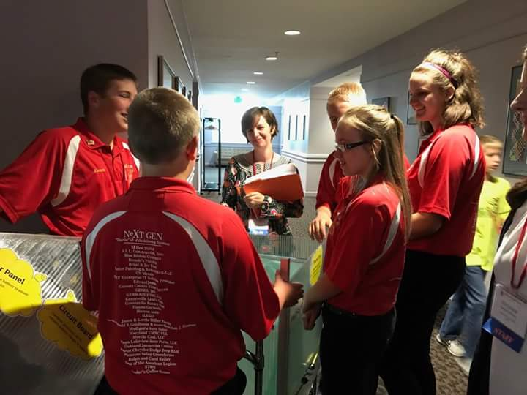
Seção: inovação
A equipe tem 500 palavras para explicar como a sua solução resolveu o problema de uma nova forma e/ou melhorou uma solução já existente significamente.
Inclua soluções existentes e porque elas não funcionam, porque a solução da equipe funciona, o que faz ela funcionar, o que faz a solução ser inovadora e quem a solução beneficia.
Aqui que se deve listar pelo menos três funções inovadoras de sua solução. Por funções inovadores nós queremos dizer, o que faz a solução da equipe ser da equipe? Como ela é diferente de outras soluções?
Uma vez que a equipe tiver suas inovações listadas, use estas na sua descrição. Então a equipe pode transformar esta lista em parágrafos. Nós também recomendamos que utilizem o método científico. Incluindo as hipóteses usadas e os testes.
Inovação
© 2018, FLL Tutorials (Última edição em 27/08/2018)
<número>

Slide 6
Seção: desenvolvimento da solução
A equipe tem 500 palavras no máximo para descrever como ela desenvolveu a solução, as ferramentas utilizadas para melhoria, avaliar e verificar a solução; e como a solução foi melhorada após receber feedback de profissionais. Aqui recomendamos o uso do método científico para detalhar a descrição. Como exemplificado a seguir:
O problema
Como a equipe pesquisou o problema e soluções existentes
A hipótese
Como a equipe construiu e modificou os protótipos
Como a equipe testou os protótipos e as hipóteses
O que a equipe ainda planeja para melhorar a solução
Desenvolvimento da Solução
Image Credit: https://garrettcountyschools.org/public-information/news/2017/05/local-youth-recognized-for-innovation-as-first-lego-league-global-innovation-award-presented-by-xprize-semi-finalist
© 2018, FLL Tutorials (Última edição em 27/08/2018)
<número>

Slide 7
Seção: implementação
A equipe tem 500 palavras no máximo para descrever como a solução será implementada, quais fatores foram considerados (custo, materiais, manufatura, pesquisa de mercado), como que foi determinada a viabilidade, o plano de marketing, se a equipe terá patente provisória e se considera conseguir uma patente “completa” para a solução.
Nós recomendamos, assim que a equipe determinar o custo da solução, perguntar para profissionais que podem usar a solução, qual seria o seu preço, se é muito caro ou eles mesmos comprariam.
Discuta como equipe qual será o público alvo e pesquisem.
Pesquisem e/ou falem com profissionais em manufatura, marketing e patentes.
Pesquisem a diferença entre patente provisória e patente.
Aprendam como se aplicar para patentes provisórias e patentes.
Implementação
© 2018, FLL Tutorials (Última edição em 27/08/2018)
<número>

Slide 8
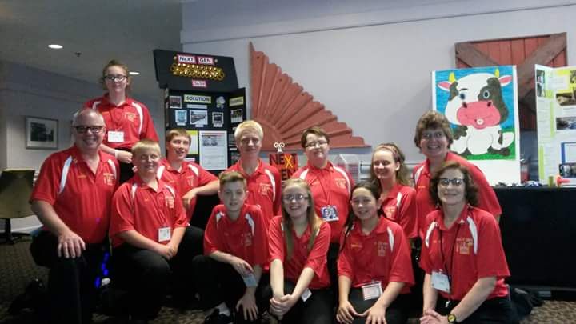
Seção: site público
Como parte da aplicação, as equipes criam descrições que não serão avaliadas pelos juízes. A descrição dos 20 semifinalists são publicadas no site do Prêmio Global de Inovação da FIRST LEGO League.
Descrição da Equipe: Descrição breve da equipe, sem informações pessoais (500 palavras no máximo)
Escreva uma descrição da equipe, de onde são, o que fizeram como equipe nesta temporada, o que gostam na FLL, realmente qualquer coisa sobre a equipe que queira ser compartilhado.
Solução Inovadora Pública: Descrição do problema e como a sua solução inovadora o resolve (300 palavras no máximo)
Descreva brevemente o problema, porque foi escolhido, qual a solução e como resolve o problema.
Descrição da Equipe
Solução inovadora
© 2018, FLL Tutorials (Última edição em 27/08/2018)
<número>

Slide 9
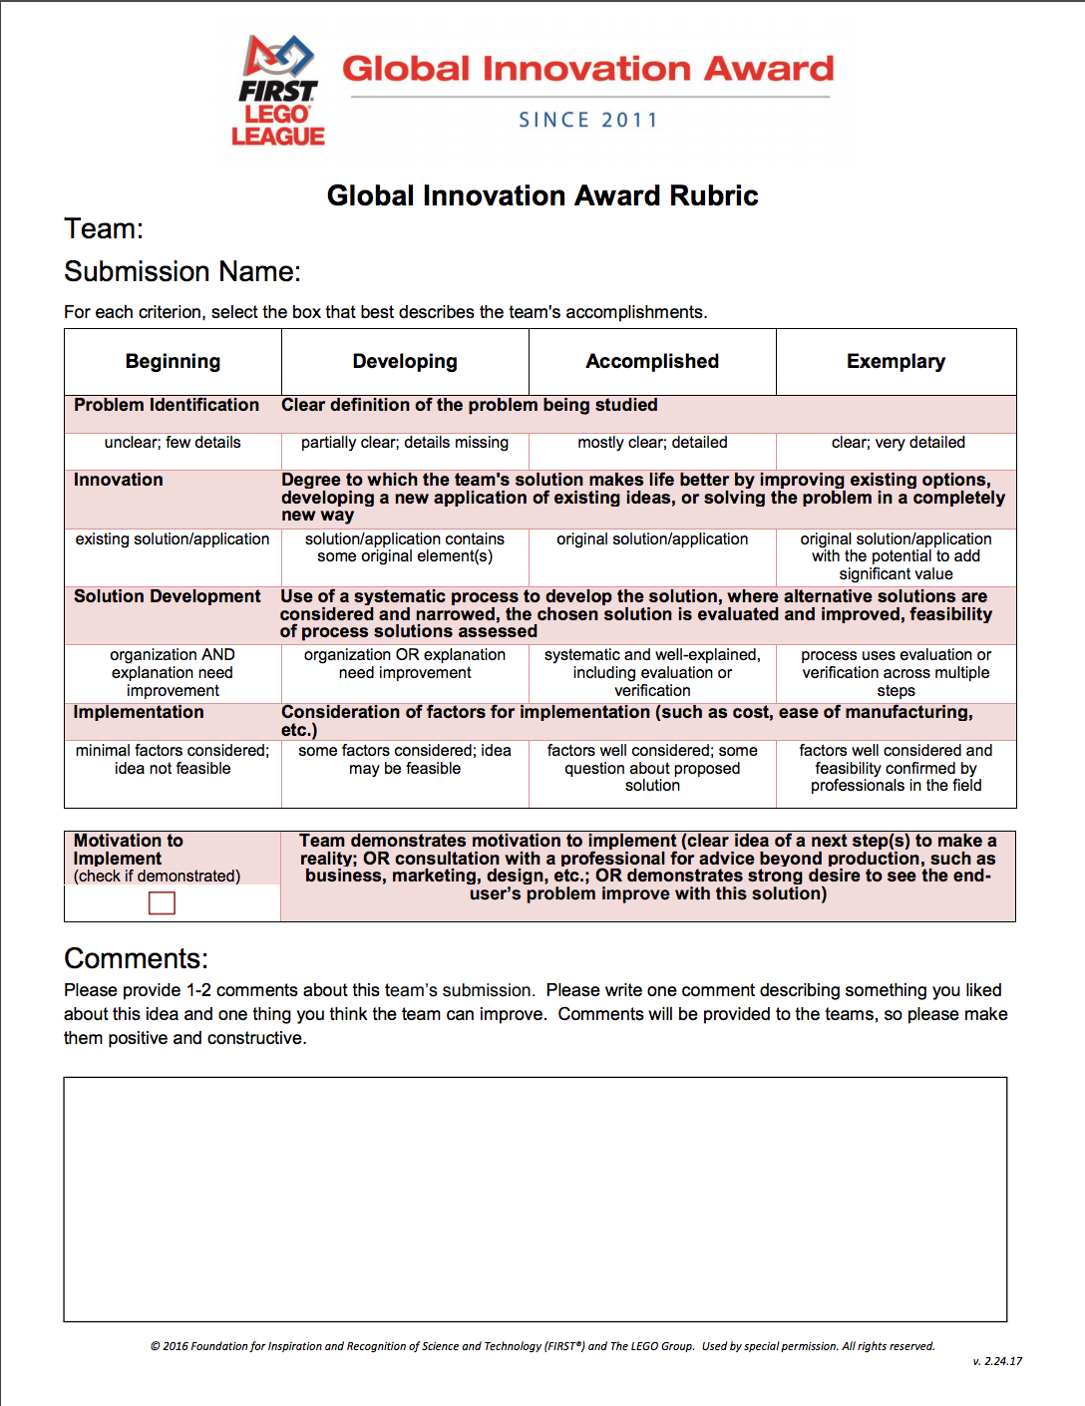
Entendendo a rubrica gia
Identificação do Problema: A equipe tem que explicar o problema escolhido, tendo que ser o detalhado suficiente para entender porque é um problema.
Inovação: A equipe tem que explicar porque a solução é original, inovadora e terá mais impacto para outros.
Desenvolvimento da Solução: A equipe precisa saber de todo o processo de como a solução foi desenvolvida, como que levaram em consideração o feedback de profissionais e usaram para melhoria, como testaram a solução e porque é melhor do que as outras, se é mais cara, e se for mais cara, porque valeria o custo.
© 2018, FLL Tutorials (Última edição em 27/08/2018)
<número>

Slide 10
Entendendo a rubrica gia
Implementação: TA equipe precisa saber o custo da solução, como manufaturariam, o custo da manufatura e qual o plano de marketing. Aqui que as patentes entram em cena, a equipe tem uma patente provisória? Estão considerando uma patente “completa”?
Motivação para Implementar: TA equipe precisa se comprometer em seguir com o plano de marketing e a continuação do projeto por, possivelmente, anos. Pesquisar sobre marketing, patentes provisórias e patentes. Debatam o quão longe a equipe quer ir com o projeto.
© 2018, FLL Tutorials (Última edição em 27/08/2018)
<número>

Slide 11
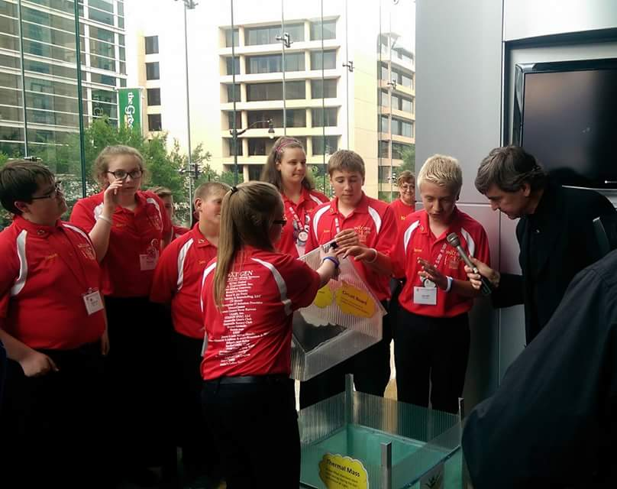
O que acontece como semifinalista?
É convida para participar do Prêmio Global em Inovação em Washington, D.C.
A equipe precisa criar uma apresentação de 5 minutos para os juízes. A avaliação durará 15 minutos. Os juízes tem 10 minutos para perguntas.
Você tem que preencher um Engineering Change Notice.
É recomendado para um semifinalista que a equipe consiga uma patente provisória da sua solução, já que as informações da solução da equipe estarão listadas no site da GIA.
© 2018, FLL Tutorials (Última edição em 27/08/2018)
<número>

Slide 12
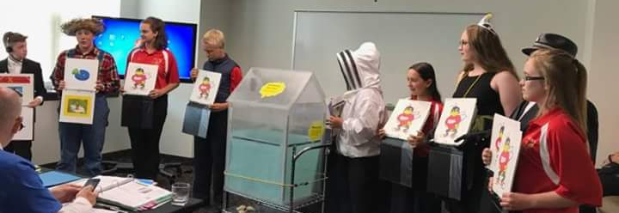
Apresentação da avaliação GIA
Nós recomendamos que a equipe cria uma apresentação nova para o GIA.
Nós recomendamos escrever o roteiro com base na rubrica GIA. Faça a sua apresentação criativa e única, e tenha certeza que toda a equipe participa.
Se a equipe tem um protótipo, é necessário que levem! Levem um modelo menor se necessário.If
Se você é um semifinalista, a FIRST também recomenda que tenham uma patente provisória.
Image credit: USPTO
© 2018, FLL Tutorials (Última edição em 27/08/2018)
<número>

Slide 13
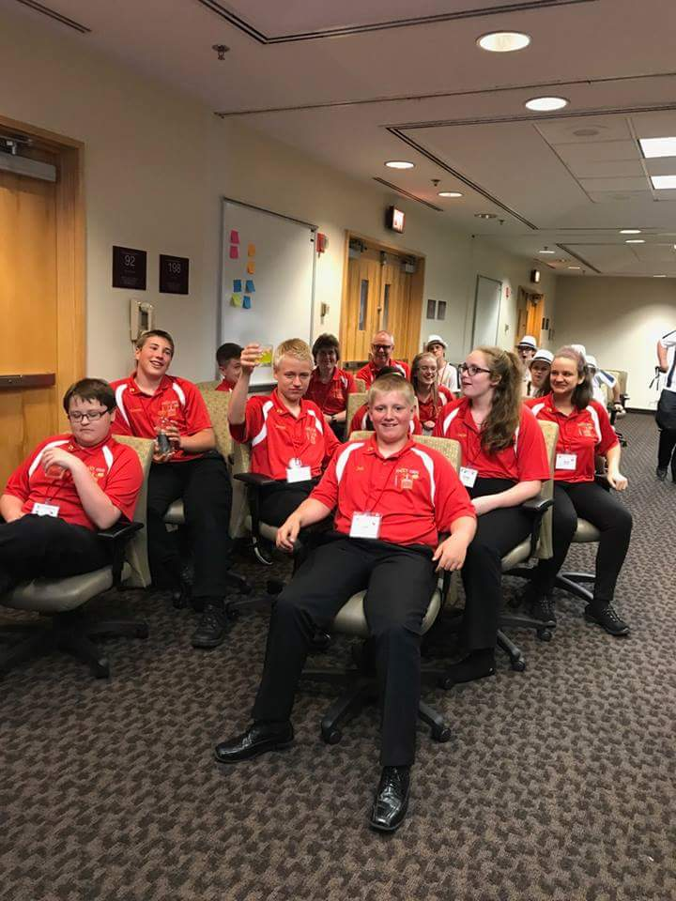
Dicas para a avaliação – parte 1
Recomendamos que tenham um capitão, que ajude a direcionar perguntas e que todo munda responda.
O capitão precisa saber com o que cada um se sente confortável em falar, inclusive o próprio capitão!
Não é porque tem um capitão para a avaliação, tem um capitão para tudo.
Se os juízes não tem perguntas, vocês podem apresentar informações adicionais.
© 2018, FLL Tutorials (Última edição em 27/08/2018)
<número>

Slide 14
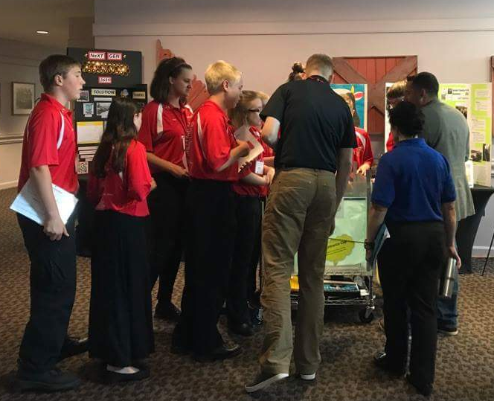
Dicas para a avaliação – parte 2
Djuízes “adicionais” podem ir para o pit fazer perguntas sobre o projeto da equipe.
Todos da equipe devem estar no pit durante a avaliação e todos devem responder.
É bom ter um banner que resuma o projeto da equipe.
Mostrem aos juízes o protótipo ou modelol.
Não deixem que os juízes saiam sem saber sobre tudo do projeto da equipe.
© 2018, FLL Tutorials (Última edição em 27/08/2018)
<número>

Slide 15
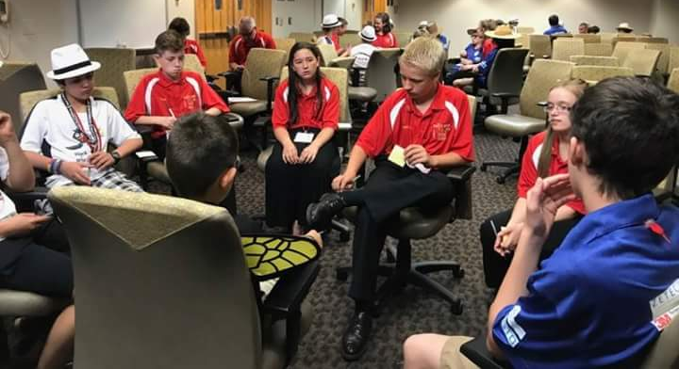
Formulário Engineering Change Notice
A equipe tem que listar todas as mudanças feitas no projeto. Pode-se incluir mudanças do primeiro dia de treinos ou até no dia do campeonato.
Inclua diversos desenhos da solução da equipe. Descreva as mudanças e como melhoraram a solução.
O formulário Engineering Change Notice é sobre o desenvolvimento da solução. Pensem em cada mudança que foi feita, por isso que é importante que se acompanhe as mudanças durante o desenvolvimento da soluçõa. Expliquem o porque dessas mudanças.
© 2018, FLL Tutorials (Última edição em 27/08/2018)
<número>

Slide 16

Créditos
Essa lição foi escrita pelo Team 3659 NeXT GEN, com edições dos Seshan Brothers
Você pode contatar o Team 3659 NeXT GEN através da página do Facebook: Garrett County FIRST LEGO League Team 3659.
Mais lições disponíveis no www.ev3lesssons.com e www.flltutorials.com
Tradução feita pela Equipe Sunrise, de Santa Catarina, Brasil
© 2018, FLL Tutorials (Última edição em 27/08/2018)
<número>

